Slide 1
汽车租赁管理系统的设计与实现

Slide 2
目 录
CONTEXT
一、设计思路
二、运行效果

Slide 3
一、设计思路
（1）需求分析
顾客用户通过搜索模块搜寻符合自己心意的汽车列表，查看汽车的详情，完成租赁汽车的基本流程，期间能随时与后台管理用户沟通联系，查看历史订单，发布评论与举报他人不当评论，收藏满足心意的汽车。
后台管理用户能够管理用户信息，车辆信息，轮播图管理，订单处理，举报处理，与顾客用户沟通联系以及报表查看。
（2）系统设计
系统设计：采用前后端分离技术，前端使用Vue3TS框架，后端使用SpringBoot2框架，数据库使用MySQL8，前后端使用Axios实现数据交互

Slide 4
一、设计思路
（3）数据库设计

Slide 5
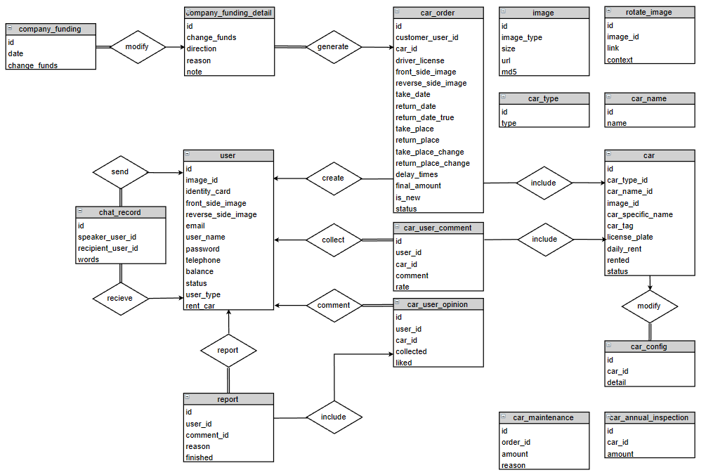
二、设计思路
（3数据库设计

Slide 6
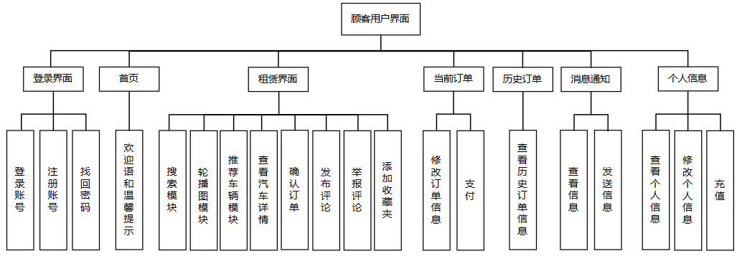
一、设计思路
（4）模块设计—顾客用户模块设计

Slide 7
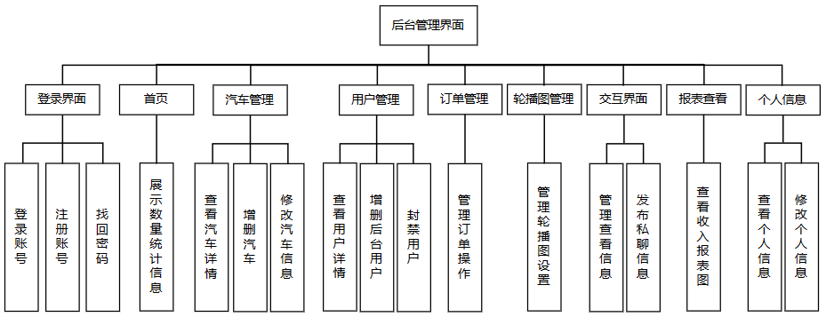
一、设计思路
（4）模块设计—后台管理用户模块设计

Slide 8
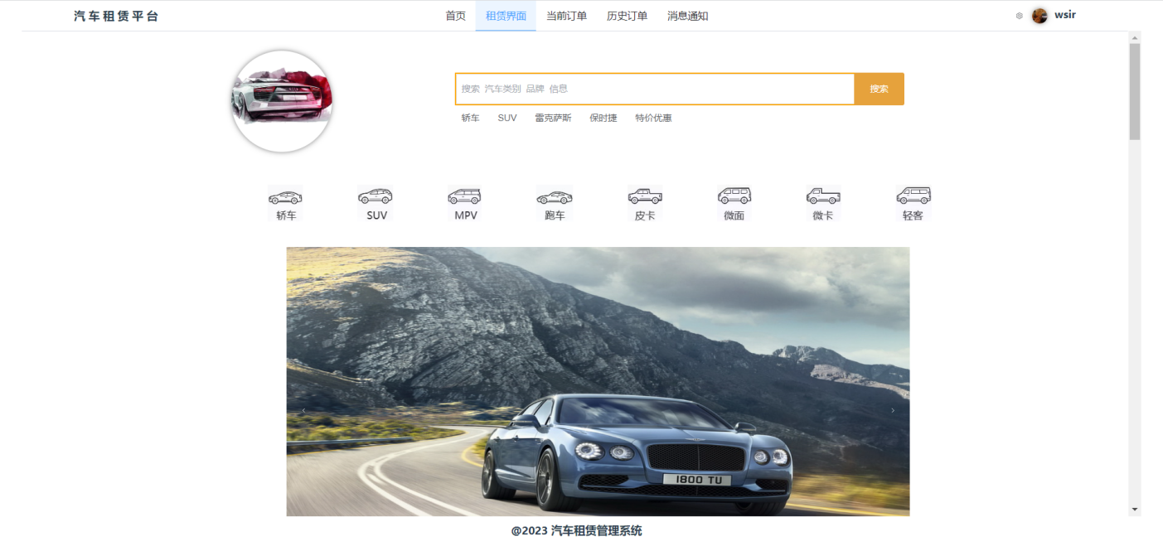
二、成果展示
（1）租赁界面

Slide 9
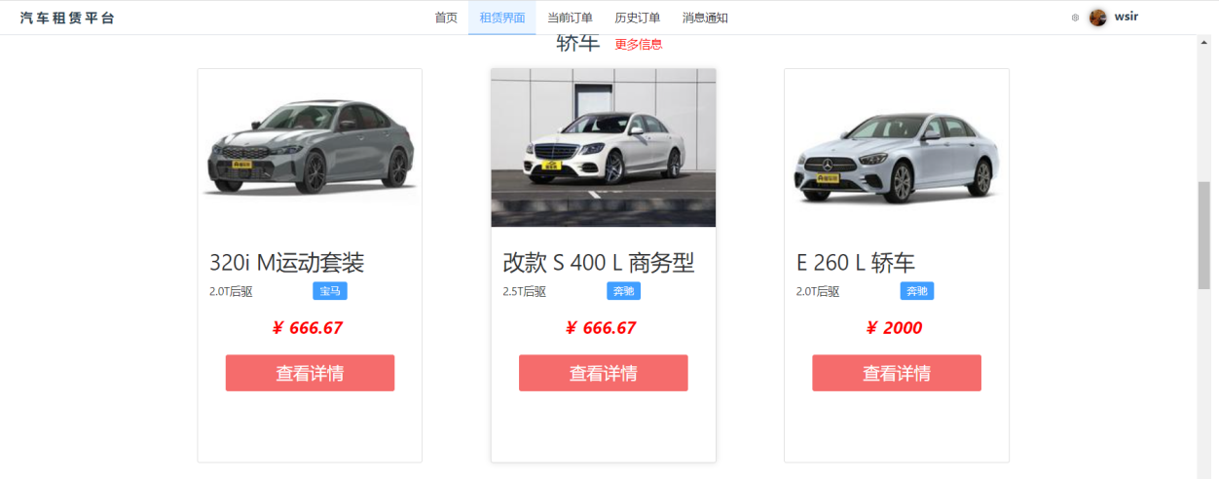
二、成果展示
（1）租赁界面

Slide 10
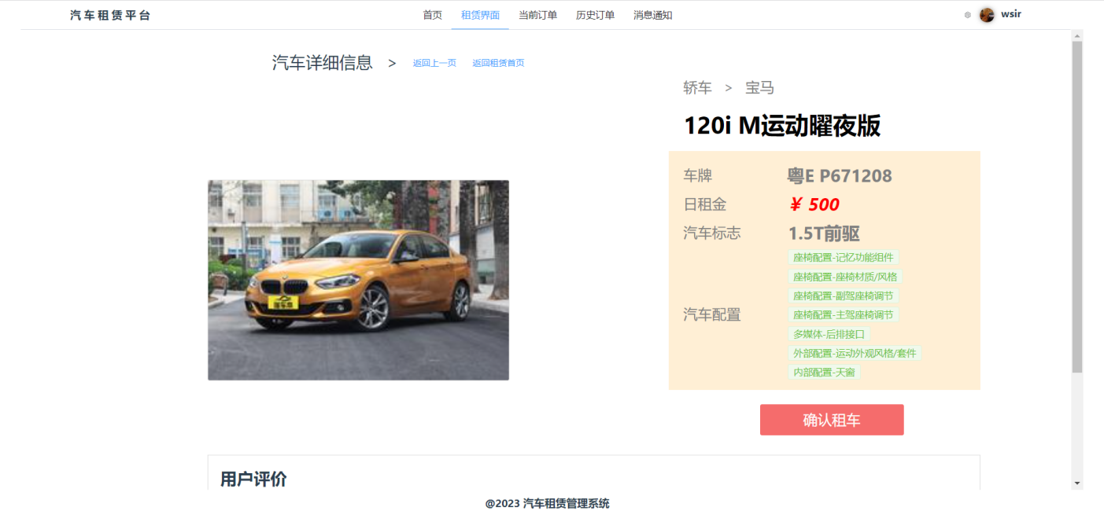
二、成果展示
（2）汽车详情页

Slide 11
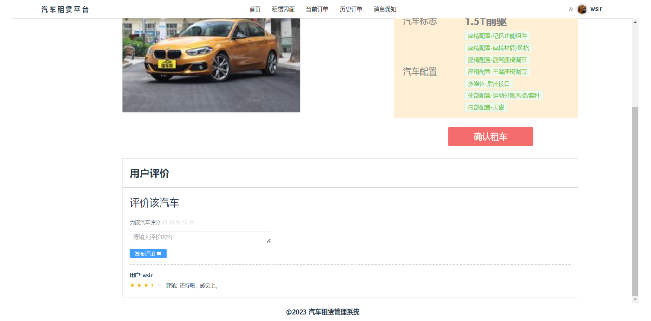
二、成果展示
（2）汽车详情页

Slide 12
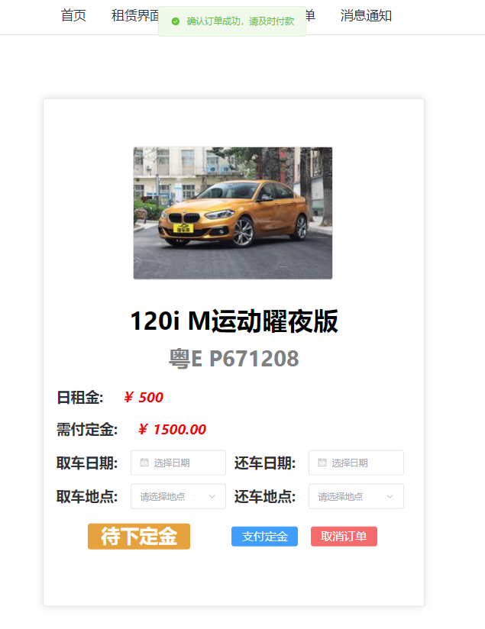
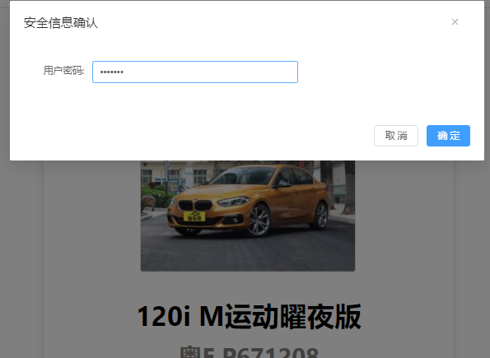
二、成果展示
（3）当前订单—待下定金，安全信息确认

Slide 13
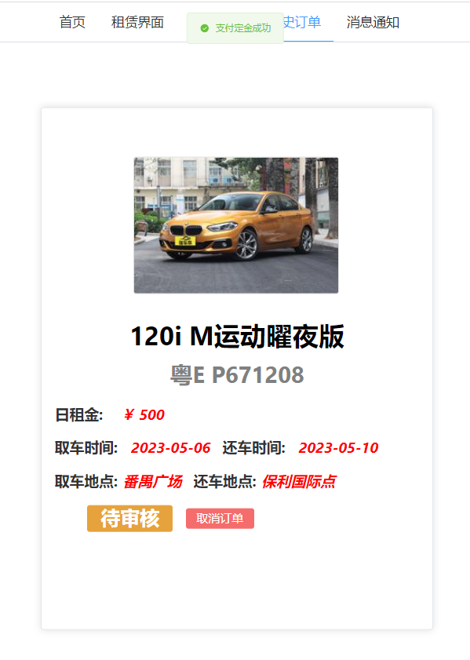
二、成果展示
（3）当前订单—待下定金

Slide 14
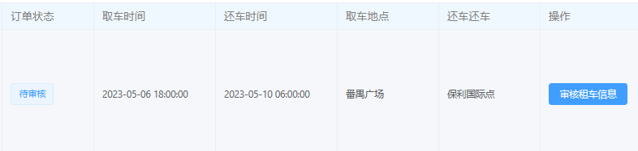
二、成果展示
（3）当前订单—待审核

Slide 15
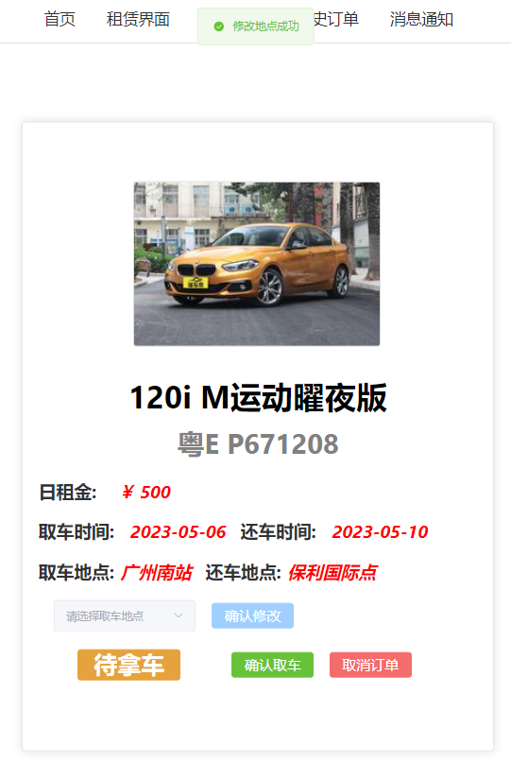
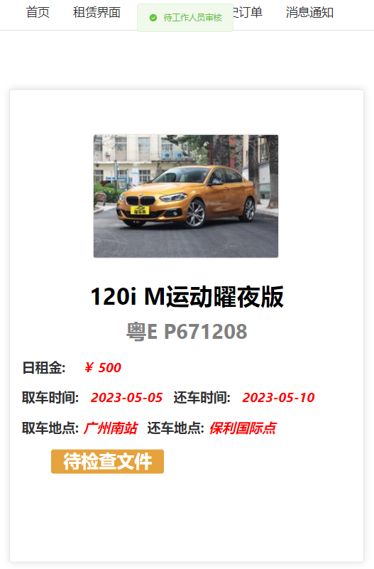
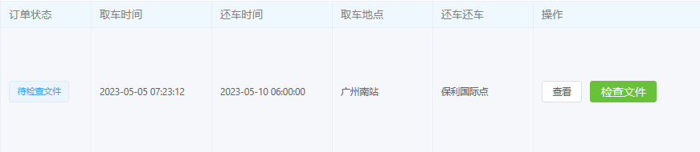
二、成果展示
（3）当前订单—待拿车，待检查文件

Slide 16
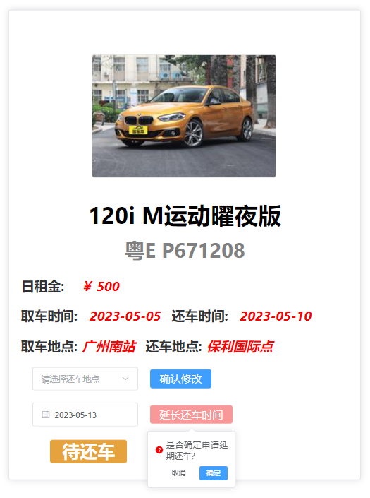
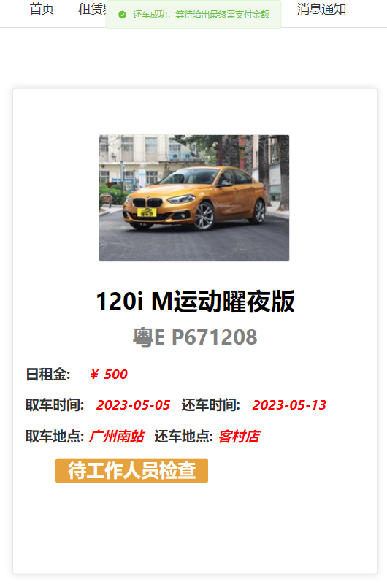
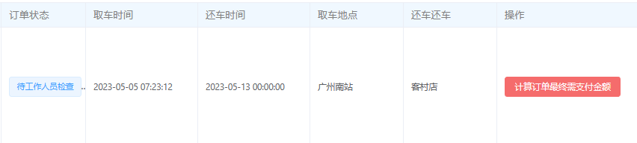
二、成果展示
（3）当前订单—待还车，待工作人员计算最终金额

Slide 17
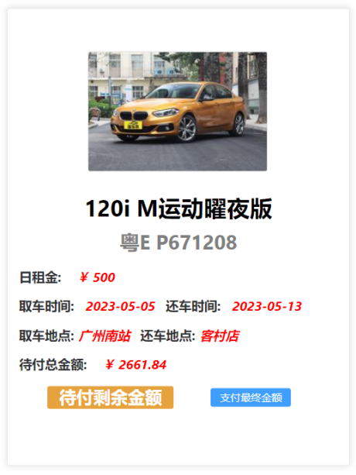
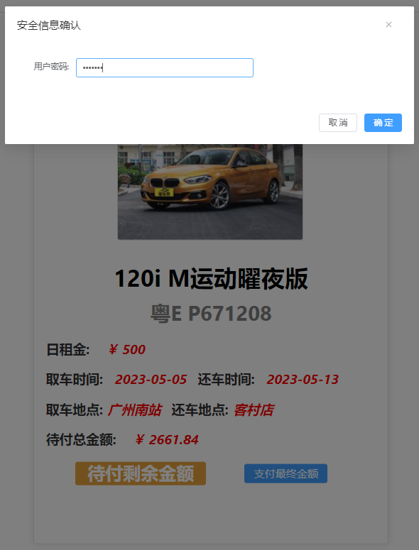
二、成果展示
（3）当前订单—待付最终金额，安全信息确认

Slide 18
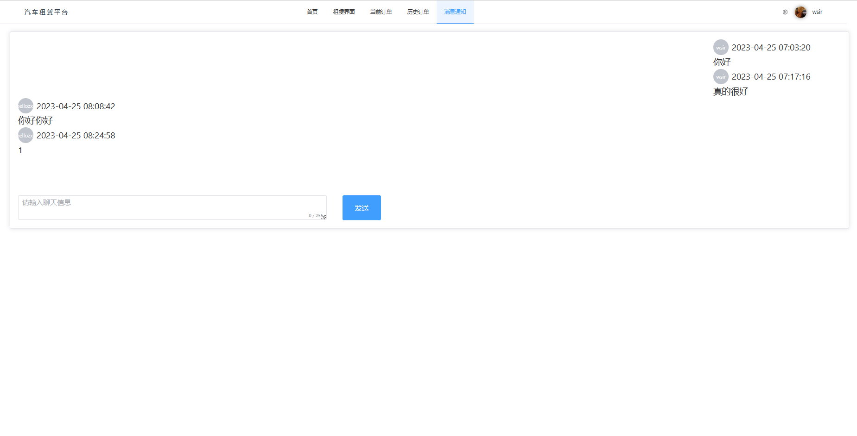
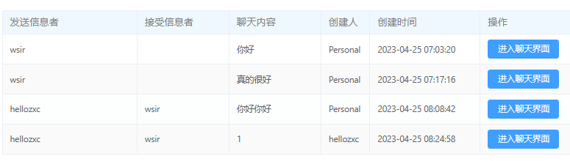
二、成果展示
（4）消息通知

Slide 19
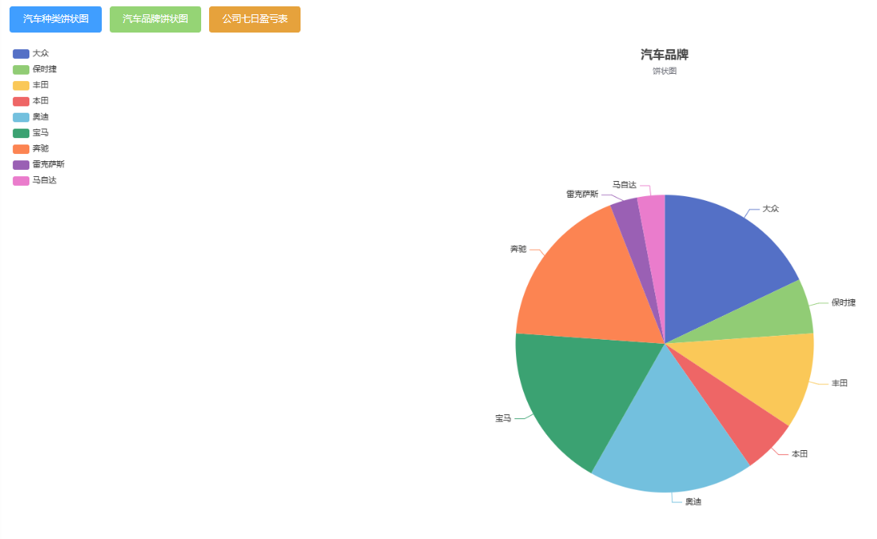
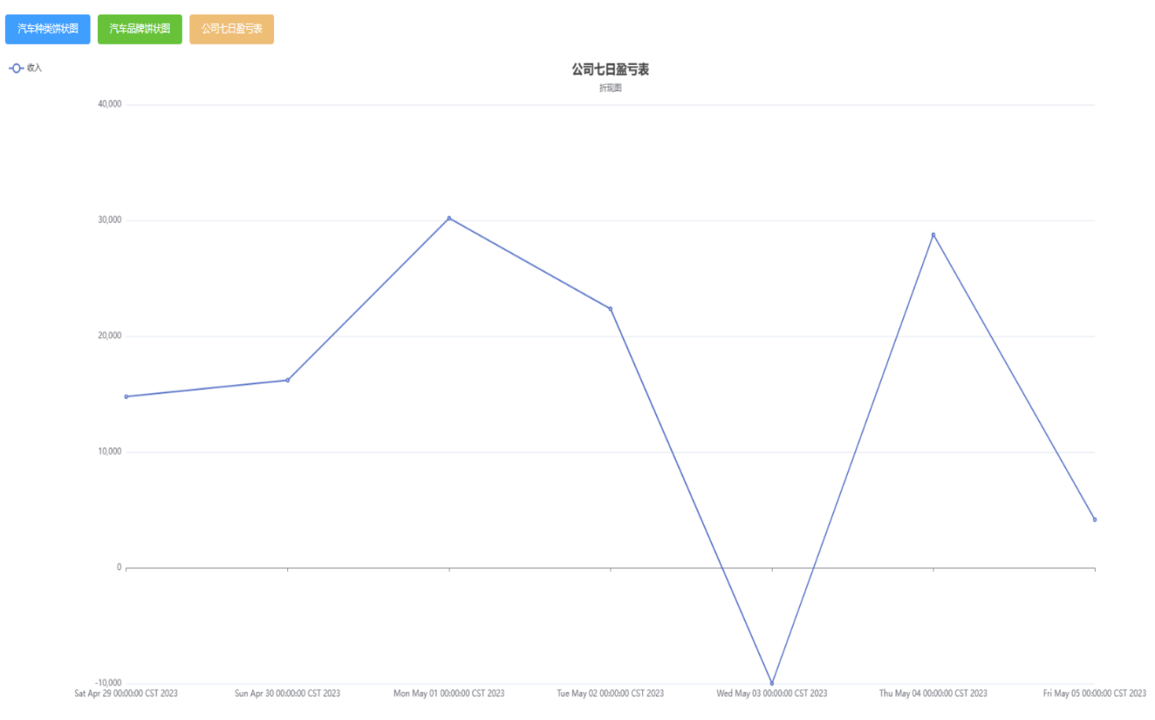
二、成果展示
（5）报表查看

